Slide 1

1.Noţiuni introductive

Slide 2
Cuprins şi obiective
1.Definiţii.
2.Interfeţe paralele şi seriale
3.Verificarea corectitudinii datelor transmise cu bit de paritate
4.Rolul unui buffer în transferul de date
5.Structura cursului
După parcurgerea acestui modul studenţii vor cunoaşte definiţiile noţiunilor de bază din curs, vor înţelege ce îşi propune acest curs şi îşi vor verifica cunoştinţele anterioare din domeniu, de exemplu:
Noţiuni generale de interfeţe paralele şi seriale;
Importanţa tactului la transmisia datelor;
Verificarea corectitudinii transferului de date;
Rolul unui buffer în transferul de date

Slide 3


Structura cursului şi modul de examinare
Această disciplină conţine în partea fundamentală 12 module de curs. Fiecare modul de curs este urmat de un test de autoevaluare.
Examenul este scris şi nota la examen are ponderea de 80% din nota finală. Biletele conţin probleme.
Laboratorul se finalizează cu un test a cărui notă are ponderea de 20%.
Temele de casă pe parcurs vor avea o contribuție importantă la notă și sunt destinate îmbunătățirii rezultatelor la promovarea examenului.
Standardul minim de performanţă constă în cunoaşterea noţiunilor fundamentale de transfer de date şi utilizarea acestor noţiuni în două tipuri de exerciţii. Aceste exerciţii constau în rezolvarea corectă a conectării la un port paralel şi pe magistrală.
Sunt slide-uri marcate cu simbolul de mai jos, cu caracter informativ şi exemplificativ care nu vor constitui subiecte de test.

Slide 4
Definiții
În domeniul calculatoarelor interfaţa este punctul de întâlnire a unităţii centrale cu dispozitivele periferice cu scopul transferului de date. Interfeţele pot fi hardware sau software, iar în cazul interfeţelor software situarea punctului de întâlnire este între două programe.
Interfeţele pot fi bidirecţionale în care datele circulă în ambele direcţii (ex. interfaţa cu hard discul) şi unidirecţionale în care datele circulă într-o singură direcţie (ex. interfaţa cu mouse-ul). Interfeţele pot fi punct la punct ceea ce înseamnă că pot fi conectate pe o linie doar un sistem gazdă şi un periferic (ex. interfaţa PS2 cu tastatura) sau multipunct în care la un sistem gazdă se pot lega mai multe periferice (ex. USB).
Echipamentul periferic este un dispozitiv conectat la un sistem de calcul gazdă care extinde funcţionalitatea sistemului gazdă dar nu face parte din nucleul de calcul. Echipamentul periferic este deseori, dar nu întotdeauna dependent de sistemul gazdă. Exemple: unitate DVD-RW, imprimanta, monitorul etc.
Pentru ca două sisteme de calcul să comunice între ele este nevoie ca formatul mesajului să fie bine stabilit ca să fie recunoscut de ambele sisteme. Protocolul conține un set de reguli care stabilesc structura mesajului și asigură sincronizarea comunicației. De regulă protocoalele sunt standardizate de autorități în domeniul respectiv.
Organizarea informaţiei şi circulaţia ei în şi între calculatoare se poate realiza în mod paralel sau serial.

Slide 5
Schema bloc a unui sistem de calcul
Sistem de calcul
Linii de intrare, analogice sau digitale
Linii de ieşire
Grup de linii de ieşire
Bloc (grup) de linii de intrare
Interfeţe
Interfeţe
Interfeţe
Interfeţe
Echipament periferic
Acces bidirecţional la magistrală
Linii bidirecţionale
Magistrală
Într-o schemă bloc în care este figurat un sistem de calcul se pot observa interfeţele, ca puncte de întâlnire a datelor de intrare şi ieşire, care pot fi analogice sau digitale.

Slide 6
Fluxul de date într-un sistem de calcul
DMA
C
D
Memorii de masă
Memorii RAM
Memorie rapidă (cache)
2
3
4
Întreruperi
B
E
Dispozitive de I/O
Procesor
6
5
A
Mediul extern
Viteza unui sistem de calcul depinde de 2 componente:
viteza cu care procesorul execută operaţiile;
viteza cu care circulă datele în sistem (viteza de I/O, viteza de acces la memorie).
Dacă procesorul este forţat să ramână inactiv perioade lungi de timp deoarece sistemul de I/O nu poate transfera datele, sistemul este limitat I/O. Ideal este ca cele două viteze sa fie comparabile.

Slide 7
Fluxul de date într-un sistem de calcul
Principiu stocare | Tip stocare | Timp acces | Capacitate tipică | Preț/GB (USD, aprox.) | Observații
Semiconductor | Cache | 5-10 ns | 4MB | 5000
Semiconductor | RAM | 50-100 ns | 4G | 10
Magnetic | HDD | 1-5ms | 1000G | 0,1
Optic | DVD | 20ms | 8G | 0,2 | Suport ieftin
Semiconductor | USB flash | 10ms | 16G | 0,5 | Suport ieftin
Procesor
Principiul de ierarhizare a
memoriilor (von Neumann, 1946)
Memorie rapidă (scumpă, mică)
Memorie mare (ieftină, lentă)

Slide 8
Schema bloc a unei conexiuni între un EP și un calculator gazdă
Driver soft
Soft EP
Calculator gazdă
Echipament periferic
UC
Controller (procesor, MC, circuit specializat)
Memorie
Scriere/ citire
Comenzi motoare
Protecție
Interfață
Interfață
Bloc de scriere / citire
Canal de I/O
UC comandă direct EP
Interfețe seriale / paralele de uz general
Interfețe specializate sau microcontrollere
Electro-mecanică
Electro-mecanică
Electronică

Slide 9
Clasificarea Echipamentelor Periferice
Periferice de stocare, ex. HDD, SSD, DVD, bandă magnetică ….
Periferice conversaționale, ex. tastatura, mouse, monitor video, imprimanta
Periferice în timp real

Slide 10
Limbajul de asamblare
În arhitectura calculatoarelor, un registru de procesor este o cantitate mică de spaţiu de stocare disponibilă pe unitatea centrală de procesare, spaţiu al cărui conţinut poate fi accesat mai rapid decât datele aflate în altă parte (de exemplu, în memoria principală).
Registrul este caracterizat de numărul de biţi: 8, 16 sau 32 de biţi.
Registrele microprocesoarelor din familia x86 (INTEL) sunt:
AX, BX, CX, DX de 16 biţi care pot fi împărţite în câte două registre pe 8 biţi,
AH, AL, BH, BL, CH, CL, DH, DL şi registrele pe 16 biţi: SI, DI
Porturile sunt registre de acces în exteriorul microprocesorului, caracterizate de numărul de biţi.
Limbajul de asamblare este limbajul cel mai apropiat de structura unui microprocesor, dar şi limbajul cel mai “primitiv” şi îndepărtat de modul de comunicaţie uman.
În liceu şi în alte facultăţi decât cele de IT nu se învaţă programarea în asamblare. Motivul este că realizarea unui program, de exemplu ordonarea unor numere naturale este foarte greu de realizat în limbaj de asamblare şi mult mai uşor în C. Dar pentru înţelegerea funcţionării unei unităţi centrale sau a unor procese de interfaţare se pot rula programe simple în asamblare care, rulate pas cu pas arată modul intim de funcţionare al calculatorului. Litera H după un număr arată că numărul este reprezentat în hexazecimal.

Slide 11
Limbajul de asamblare
De exemplu instrucţiunea:
MOV AL, BL
mută conţinutul registrului de 8 biţi BL în AL (întotdeauna operandul din stânga este destinaţia iar cel din dreapta sursa)
Unele registre pot avea semnificaţii dedicate:
registrul DX se foloseşte pentru a indica adresa unui port (Address Pointer) iar
registrul BX o adresă de memorie (Memory Address)
Presupunem că la portul cu adresa 0378H se află conectate 8 LED-uri.
Secvenţa de program următoare are ca efect stingerea LED-urilor.
MOV DX, 0378H ; valoarea hexa 0378 se încarcă în registrul DX
MOV AL, 00H ; valoarea 00H se încarcă în registrul AL
OUT DX, AL ; valoarea 00 este trimisă la portul
cu adresa 0378H
Secvenţa următoare are ca efect aprinderea celor 8 LED-uri:
MOV DX, 0378H ; valoarea hexa 0378 se încarcă în registrul DX
MOV AL, FFH ; valoarea FFH se încarcă în registrul AL
OUT DX, AL ; valoarea FF este trimisă la portul cu adresa 0378H

Slide 12
Limbajul de asamblare
Instrucţiuni aritmetice şi logice
Adunare şi scădere
ADD AL, BL ; se execută AL + BL şi rezultatul este în AL
SUB AL, BL ; se execută BL-AL şi rezultatul este în AL
! Registrul care stochează întotdeauna rezultatele se numeşte Acumulator
Înmulţire şi împărţire
MUL AL,BL ; se execută AL * BL şi rezultatul este în AL
DIV AL,BL ; se execută AL / BL şi rezultatul este în AL
Operaţii logice
AND AL, BL ; se execută AL AND BL şi rezultatul este în AL
OR AL, BL ; se execută AL OR BL şi rezultatul este în AL
Stocarea în memorie
MOV BX, 1000H ; valoarea 1000H este încărcată în BX
MOV [BX], AL ; se salvează conţinutul AL la adresa de
memorie conţinută în BX

Slide 13
Limbajul de asamblare
Instrucţiunile de salt se folosesc pentru a sări în program de la o instrucţiune la alta, în funcţie de îndeplinirea unor condiţii. Condiţiile se află memorate în registrul de stare care se actualizează după fiecare operaţie. Exemple de condiţii: zero, pozitiv, negativ, egal.
JMP 0100H ; salt necondiţionat la adresa 0100H
JN 0100H ; salt dacă este negativ (indicatorul de condiţie indică
faptul ca operaţia aritmetica anterioara a avut un rezultat negativ) la 0100H
JZ 0100H ; salt dacă este zero (indicatorul de condiţie indică
faptul că operaţia aritmetică anterioară a avut un rezultat nul) la adresa 0100H
Condiţiile se referă la rezultatul operaţiei aritmetice anterioare:
JP ; salt dacă “pozitiv”
JNZ ; salt dacă “diferit de zero”
JE ; salt dacă “egal”
JNE ; salt dacă “diferit”
Setarea (stabilirea) unei condiţii se poate face cu o instrucţiune de comparare:
CMP AL, BL ; compară conţinutul registrelor AL şi BL prin scădere, dacă sunt egale se setează condiţia de zero şi egal.

Slide 14
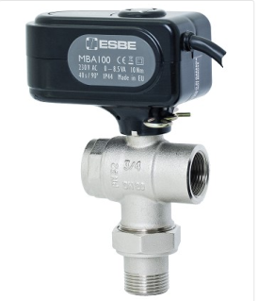
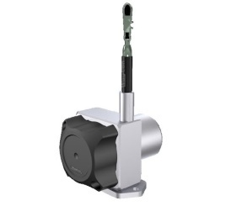
Unitatea dintre partea electronică, partea mecanică și soft
Magistrala internă
Adrese Date
Interfață paralelă
Port 0
P0.0
P0.1
P0.2
P0.3
P0.4
P0.5
P0.6
P0.7
Port 1
P1.0
P1.1
…………
P1.7
Motor pas cu pas
+5V
1K
Soft
10K
Electronică Electromecanică

Slide 15

Unitatea dintre partea electronică, partea mecanică și soft
Software:
start: mov DX,adrPort0 ;DX pointer de spațiu I/O
mov AL,01 ;se comandă faza 1
out DX,AL
call delay ;subrutină de întârziere
mov AL,02
out DX,AL ;se comandă faza 2
call delay
mov AL,04
out DX,AL ;se comandă faza 3
call delay ;motorul a executat 1 pas
mov dx,adrPort1 ;este adresat portul 1
in AL,DX ;se citește portul 1
cmp AL,00 ;se compară
jp start ;dacă nu a ajuns la capăt mai ;face un pas
end: mov DX,adrPort0 ;dacă a ajuns la capăt
;aprinde un LED
mov AL,10 ;comandă aprindere LED
out DX,AL
jmp end
delay: mov CX,FFFF
buclă: dec CX
cmp CX,0000
jnz buclă
ret
Activitate propusă:
Completați schema cu LED-ul care arată confirmarea deplasării
Completați schema și softul cu un switch care comandă poziționarea

Slide 16
Interfeţe paralele
Emiţător
D0
D1
D2
D3
D4
D5
D6
D7
TACT
Receptor
D0-D7
TACT
t
Perioada de timp în care se transmit 8 biţi
Timp de tranziţie
t
Momentul citirii datelor
La transferul paralel informaţia este transmisă pe mai multe linii (8, 16, 32, 64, 128 ...), cu un număr de biţi transmis la un impuls de tact egal cu numărul de linii, cuvintele fiind transmise succesiv. Semnalul de tact are rolul de stabili momentul exact al citirii datelor, pentru a evita situaţiile în care datele sunt citite când încă nu sunt stabile pe linie.

Slide 17
Interfeţe seriale
Emiţător
DATE
Receptor
Linia de transmisie
t
1 1 0 1 1 1 0 0 1 0 0 0 1 1 0
0 1 1 0 0
La transferul serial informaţia este transmisă bit după bit, pe mai puţine fire (minimum 2 fire, dintre care unul de referinţă, masa electrică). Dacă datele sunt eşantionate cu o anumită frecvenţă (pe fond roşu) se obţine un anumit şir de date iar dacă datele sunt eşantionate cu altă frecvenţă (pe fond albastru) se obţine un şir de date diferit. Acest lucru arată importanţa ca datele să fie recepţionate cu acelaşi tact cu care au fost trimise.

Slide 18
Verificarea corectitudinii datelor transmise cu bit de paritate
Canal de comunicaţie
Mesaj (A₂)
Extragere bit de paritate
COMPARATOR
Ataşare
Egal, mesaj OK
diferit, mesajul se respinge
mesaj
Logica de generare a bitului de paritate
Logica de generare a bitului de paritate
La un cuvânt binar i se ataşează la emiţătorul de informaţie un bit numit de paritate. La receptor se generează un bit de paritate după acelaşi algoritm şi se compară cu bitul de paritate transmis. Dacă aceşti biţi sunt egali transmisia a fost corectă, dacă nu transmisia a fost eronată.

Slide 19
Rolul unui buffer de date
Procesor
Buffer de date
OBF
Echipament periferic (EP)
BUSY
Activitate propusă: Identificaţi în aplicaţia soft de scriere CD şi DVD Nero cum trebuie să fie buffer-ele de scriere citire, cât mai pline sau cât mai goale.
Procesor
Buffer de date
IBF BUSY
Echipament periferic (EP)
Un buffer de date situat între procesor şi echipamentul periferic are un rol important în mărirea eficienţei transferului de date, pentru că permite procesorului să fie liber de sarcina de a transfera date perioade mai lungi de timp.
Sursa pentru simbolul de “Activitate propusă” este:Digging into Data Challenge, http://www.clir.org/pubs/reports/pub151/pub151.pdf

Slide 20

Cuprinsul cursului
Interfeţe pentru aplicaţii mobile
Interfaţa serială
Sistem de calcul
Interfaţa paralelă
Conectarea unui EP la un calculator/ microcontroller
Interfeţe de comunicaţii integrate în microcontrollere
Echipament periferic
Transferul de date
Magistrale
Reţea Ethernet
Magistrala USB Universal Serial Bus
Controllere video
Paralelă intre stocarea datelor pe suporturi magnetice şi optice şi transmisia serială

Slide 21
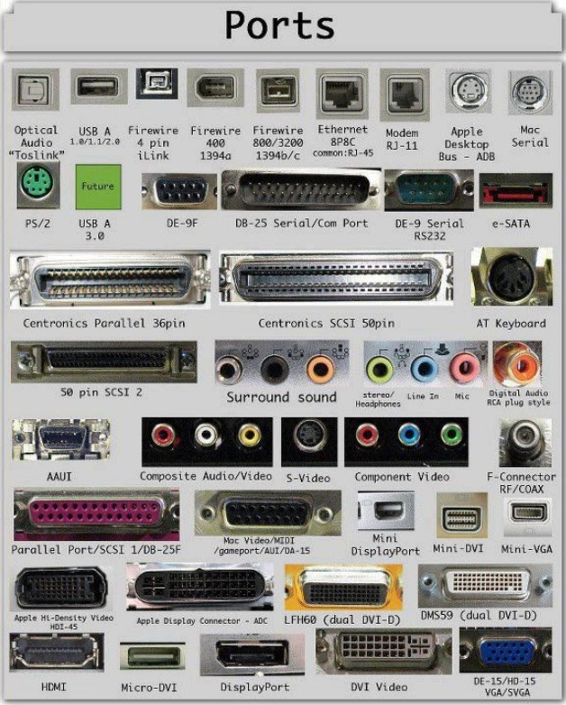
Necesitatea unui curs de interfaţare
Activitate propusă:
Identificaţi toate interfeţele cu care este echipat calculatorul dvs. !

Slide 22
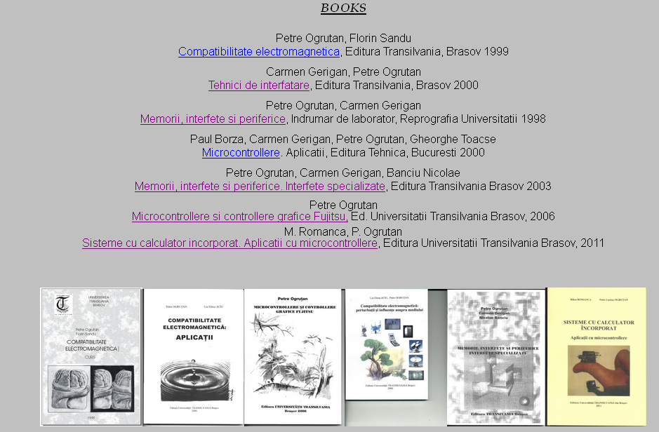
Bibliografie principală
Alte resurse bibliografice vor fi menţionate la sfârşitul fiecărui modul.
http://vega.unitbv.ro/~ogrutan/books.htm

Slide 23
Concluzii
Modulul “Noţiuni introductive“ prezintă definiţiile noţiunilor principale din acest curs. Se descriu pe scurt interfeţele paralele şi seriale, cu accent pe importanţa tactului de transmisie. Este prezentată pe scurt verificarea corectitudinii datelor la transfer şi o diagramă a fluxului de date într-un sistem de calcul, considerate cunoscute. Este descris rolul unui buffer de date situat între procesor şi echipamentul periferic în fluidizarea transferului, în ambele sensuri de transfer. Ultima parte a modulului anticipează celelalte module, stabilind locul lor pe o schemă bloc sugestivă.
Activitate propusă:
Gândiţi-vă ce v-ar mai interesa să aflaţi în acest curs şi solicitați cadrului didactic aceste informații.

Slide 24

Mulţumesc pentru atenţie

